Slide 1
構造を確認しましょう。

Slide 2
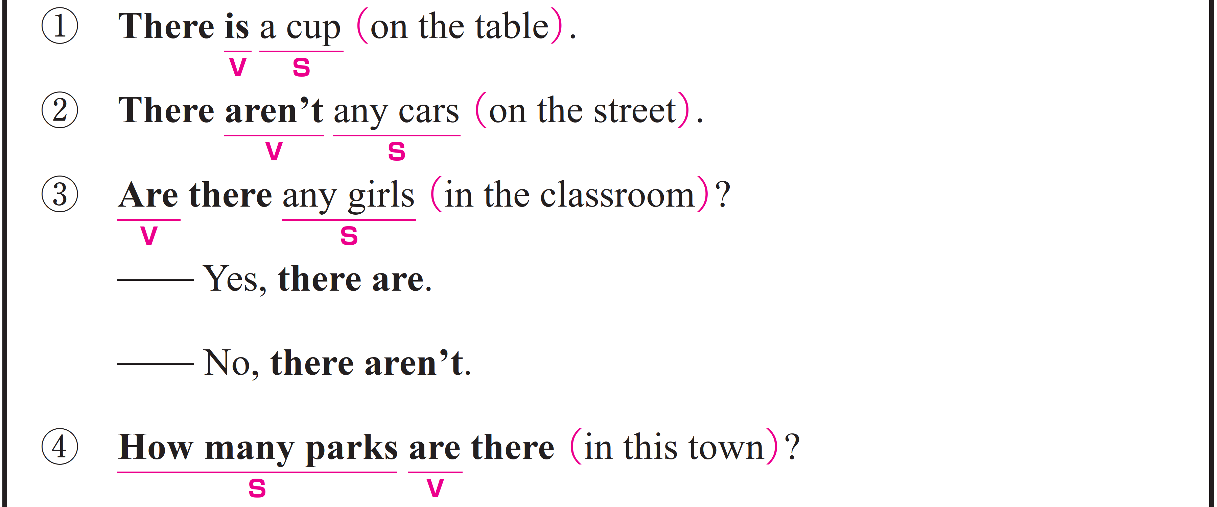
テーブルの上に１つのカップがあります。
〇 a cup がS（主語）、is がV（動詞）です。
〇 on the table は修飾語で副詞のはたらきです。
「テーブルの上に」という意味をもち、
動詞 is の場所を説明しています。
〇 There は「～がある」という存在を表現するための
形式主語です。（意味上の主語ではない）

Slide 3
Target Sentence
FLASH
CARD
PRACTICE！

Slide 4

あります / １つのカップが / テーブルの上に /
There is / a cup /
on the table. /

Slide 5
[T----] [i-] / a cup /
[o-] the table. /

Slide 6
あります / １つのカップが / テーブルの上に /

Slide 7
あります / 古いカギが / テーブルの上に /
There is / an old key /
on the table. /

Slide 8
[T----] [i-] / an old key /
[o-] the [t----]. /

Slide 9
あります / 古いカギが / テーブルの上に /

Slide 10
あります / ３つのカップが / テーブルの下に /
There are / three cups /
under the table. /

Slide 11
[T----] [a--] / three cups /
[u----] the [t----]. /

Slide 12
あります / ３つのカップが / テーブルの下に /

Slide 13
通りには車が１台もありません。
〇 any cars がS（主語）、aren’t がV（動詞）です。
〇 on the street は修飾語で副詞のはたらきです。
「通りに」という意味をもち、
動詞 aren’t の場所を説明しています。
〇 There は存在を示す形式主語であり、否定文では、
「～がない」という否定の存在を表現します。

Slide 14
Target Sentence
FLASH
CARD
PRACTICE！

Slide 15
ありません /
車が１台も / 通りに /
There aren’t /
any cars / on the street. /

Slide 16
[T----] [a-----] /
any cars / [o-] the street. /

Slide 17
ありません /
車が１台も / 通りに /

Slide 18
ありません /
リンゴが１個も / 箱の中に /
There aren’t /
any apples / in the box. /

Slide 19
[T----] [a-----] /
[a--] apples / [i-] the box. /

Slide 20
ありません /
リンゴが１個も / 箱の中に /

Slide 21
ありません /
カレンダーは / 壁に /
There isn’t /
a calendar / on the wall. /

Slide 22
[T----] [i----] /
a calendar / [o-] the wall. /

Slide 23
ありません /
カレンダーは / 壁に /

Slide 24
教室には（何人かの）少女がいますか。
〇 any girls がS（主語）、Are がV（動詞）です。
〇 in the classroom は修飾語で副詞のはたらきです。
「教室に」という意味をもち、
動詞 Are の場所を説明しています。
〇 there は存在を示す形式的な主語です。
文法上は主語の位置を埋める役割を果たしますが、
文の意味上の主語ではありません。

Slide 25
Target Sentence
FLASH
CARD
PRACTICE！

Slide 26
いますか / 何人かの少女が /
教室に /
Are there / any girls /
in the classroom? /

Slide 27
[A--] [t----] / any girls /
[i-] the classroom? /

Slide 28
いますか / 何人かの少女が /
教室に /

Slide 29
いますか / 何匹かの犬が /
あなたの部屋に /
Are there / any dogs /
in your room? /

Slide 30
[A--] [t----] / [a--] dogs /
[i-] your room? /

Slide 31
いますか / 何匹かの犬が /
あなたの部屋に /

Slide 32
ありますか / 何冊かの本が /
机の下に /
Are there / any books /
under the desk? /

Slide 33
[A--] [t----] / [a--] books /
[u----] the desk? /

Slide 34
ありますか / 何冊かの本が /
机の下に /

Slide 35
この町には公園がいくつありますか。
〇 How many parks がS（主語）、are がV（動詞）です。
〇 How many は数量をたずねる疑問詞で
「いくつの」という意味をもちます。
疑問文では文頭に置かれますが、S（主語）の役割を
しています。
〇 in this town は修飾語で副詞のはたらきです。
「この町に」という意味をもち、
動詞 are の場所を説明しています。

Slide 36
Target Sentence
FLASH
CARD
PRACTICE！

Slide 37
いくつの公園が /
ありますか / この町に /
How many parks /
are there / in this town? /

Slide 38
How [m---] parks /
[a--] there / [i-] this town? /

Slide 39
いくつの公園が /
ありますか / この町に /

Slide 40
いくつの川が /
ありますか / この町に /
How many rivers /
are there / in this town? /

Slide 41
[H--] [m---] rivers /
[a--] [t----] / [i-] this [t---]? /

Slide 42
いくつの川が / ありますか /
この町に /

Slide 43
何人の男の子が /
いますか / この部屋に /
How many boys /
are there / in this room? /

Slide 44
[H--] [m---] boys /
[a--] [t----] / [i-] this [r---]? /

Slide 45
何人の男の子が /
いますか / この部屋に /

